Slide 1




Slide 2


[활동1] 학급회의 절차 안내하기
3차시
①
개회
②
국민의례
③
주제선정
학급회의 절차는 다음과 같습니다.
④
주제토론
⑤
표결
⑥
결정내용 발표
⑦
폐회

Slide 3

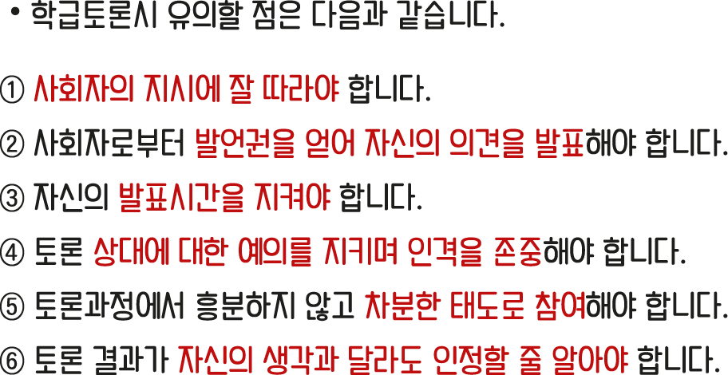
[활동1] 학급회의 절차 안내하기
3차시

Slide 4
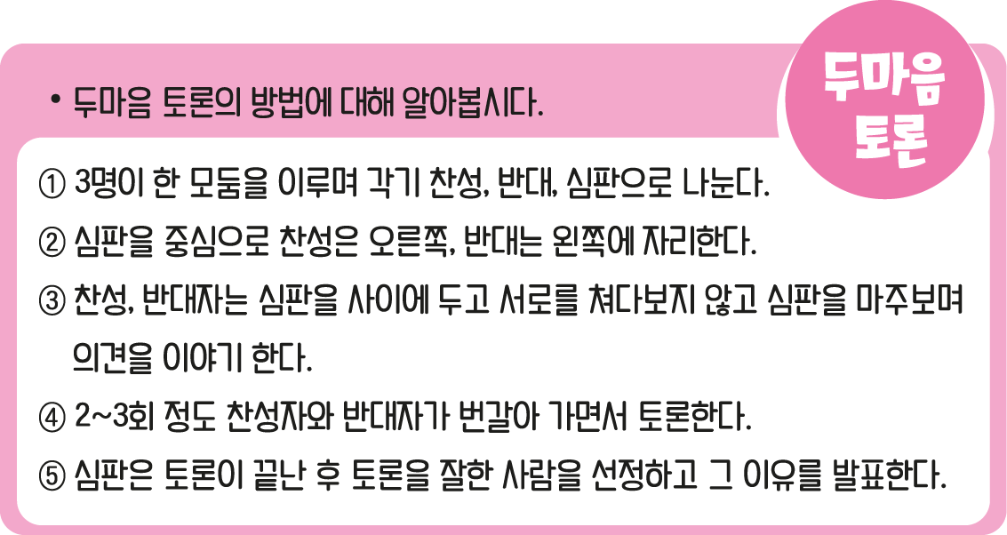
[활동3] 선택 및 집중토론하기
4차시

Slide 5
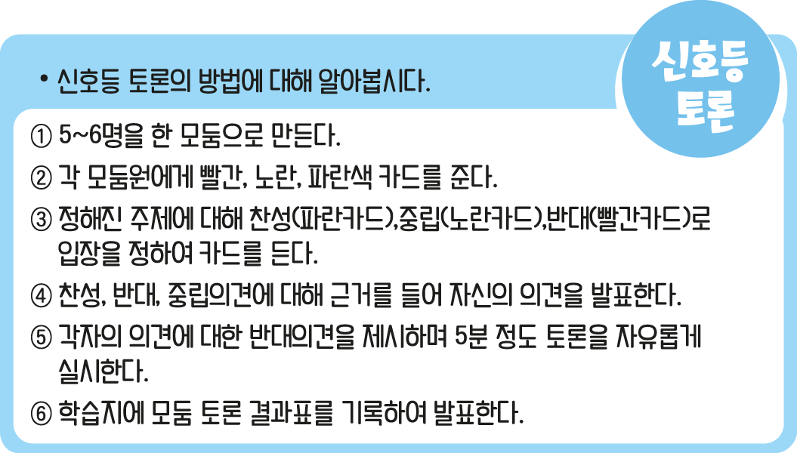
[활동3] 선택 및 집중토론하기
4차시

Slide 6
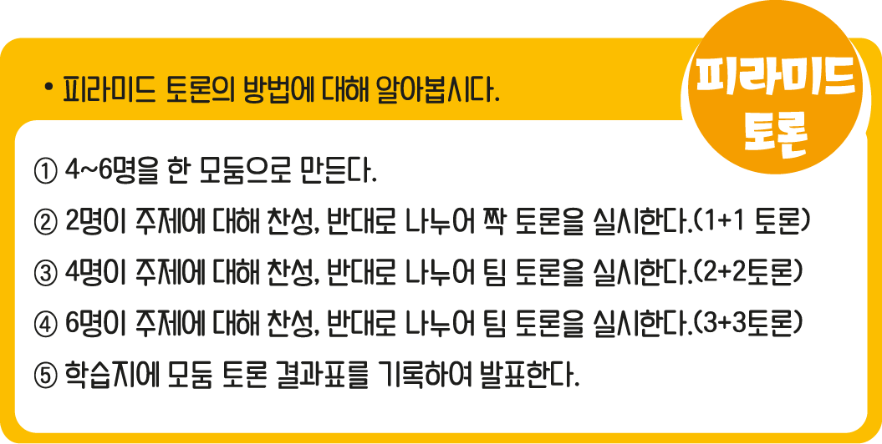
[활동3] 선택 및 집중토론하기
4차시

Slide 7
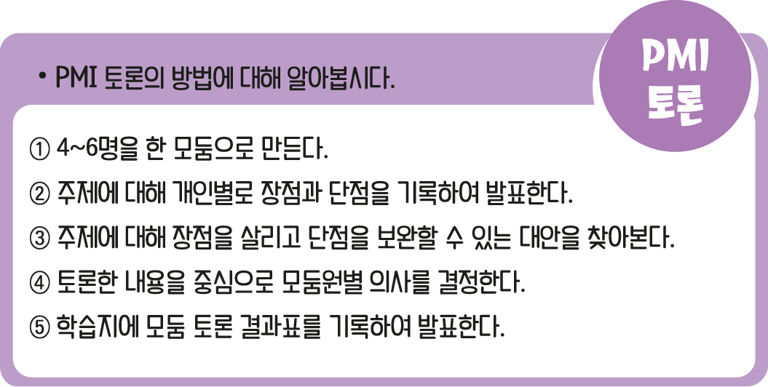
[활동3] 선택 및 집중토론하기
4차시

